Slide 1
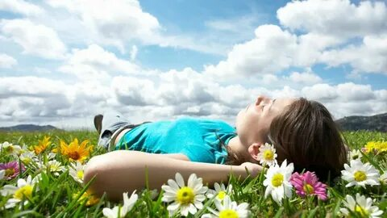
Использование техники релаксации, как одной из форм здоровьесберегающих технологий в ДОУ.
Подготовила:
Педагог-психолог
МБДОУ №13 «Сказка»
Ященко Л.В.

Slide 2
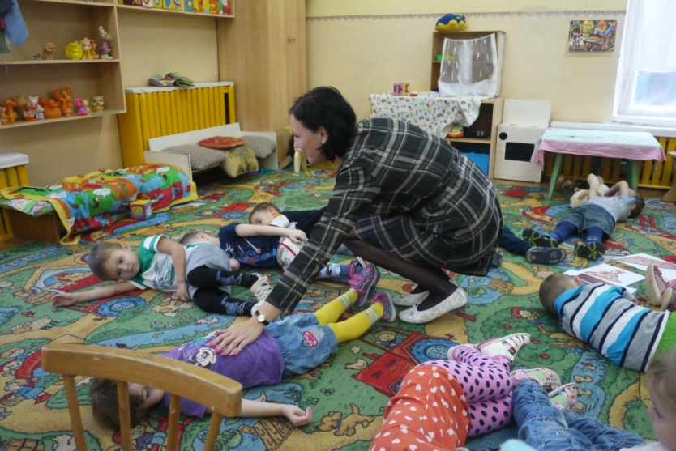
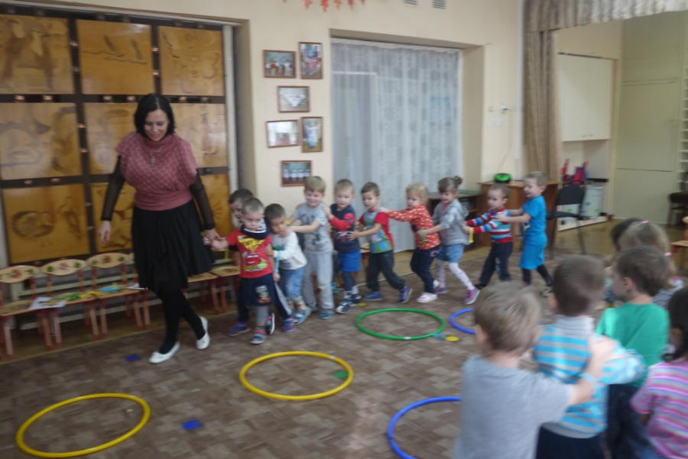
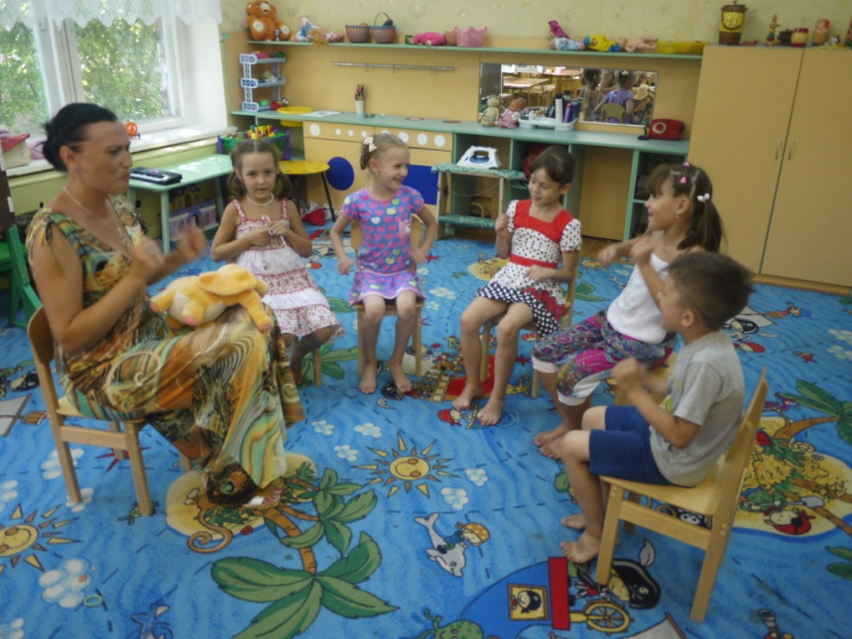
Применение здоровьесберегающих технологий в ДОУ.
Здоровьесберегающие технологии в дошкольном образовании – это технологии, направленные на решение задачи сохранения, поддержания и обогащения здоровья субъектов педагогического процесса в детском саду: детей, педагогов и родителей.

Slide 3
Релаксация
Релаксация (от лат. relaxation – ослабление, расслабление) – глубокое мышечное расслабление, сопровождающееся снятием психического напряжения. Релаксация может быть как непроизвольной, так и произвольной, достигнутой в результате применения специальных психофизиологических техник.
Цель релаксации : способствование снятия у детей внутреннего мышечного напряжения, приведение нервной системы и психики дошкольников в состояние покоя, формирование положительных эмоций и чувств.
Задачи релаксации:
— укреплять физическое и психическое здоровье ;
— учить снимать напряжение мышц после физических упражнений;
— тренировать умение регулировать свои поведенческие реакции;
— развивать воображение, образное мышление;
— формировать положительные эмоции и чувства.

Slide 4
Правила проведения релаксации:
Упражнения на релаксацию выполняются в тихой, спокойной обстановке.
Расслабляться лучше с закрытыми глазами.
В зависимости от условий применения данных упражнений используются различные позы.
Во время выполнения упражнений на релаксацию учить детей распознавать ощущение напряженности и расслабленности.
Не спешить заканчивать релаксацию.
Дети могут полежать, если им хочется.
Выходить из этого состояния нужно медленно, спокойно: сначала потянуться, словно после пробуждения ото сна, затем открыть глаза и потихоньку сесть.
При использовании упражнений на расслабление отдельных частей тела учитывается предыдущий вид деятельности детей.
Целесообразно проводить релаксацию в заключительной части занятия или после таких форм работы, которые требуют от ребёнка достаточного умственного или мышечного напряжения.

Slide 5
Принципы при организации релаксации:
Сознательность. Ребенок учится самостоятельно и творчески решать задачи познавательного характера.
Активность. Предполагает высокую степень инициативы и творчества.
Систематичность и последовательность – непрерывность процесса.
«Не навреди!»
Постепенности.
Доступность и индивидуализация. Необходимо учитывать индивидуальные особенности детей.
Цикличность- предполагает повторяющуюся последовательность.
Оздоровительная направленность. Принцип нацелен на укрепление здоровья в процессе воспитания и обучения.

Slide 6
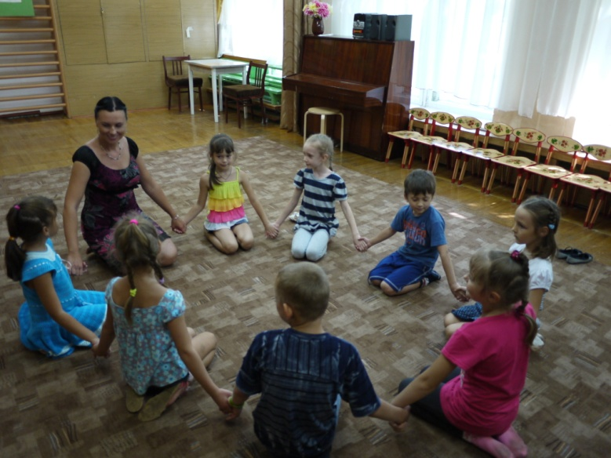
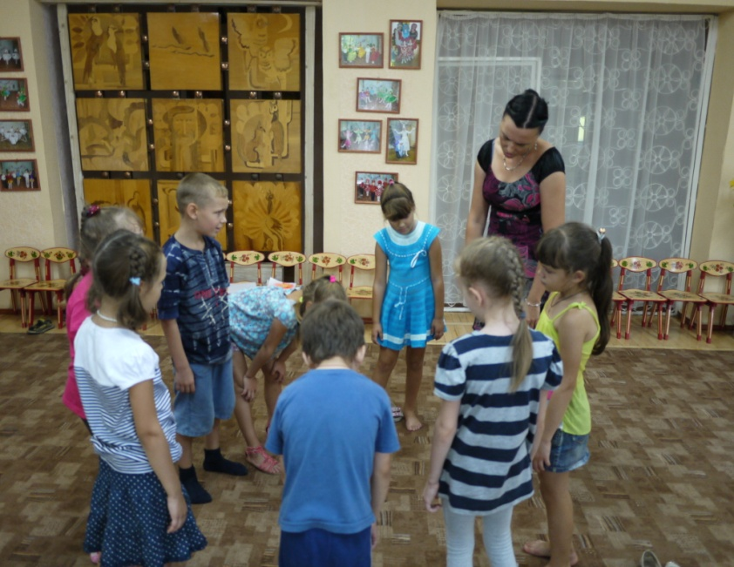
С какими детьми можно использовать релаксацию
гиперактивными. Благодаря расслаблению нормализуется гипертонус и гипотонус мышц, развивается чувствование своего тела;
склонными к агрессивному поведению, т. к. им зачастую свойственны мышечные зажимы, особенно в области лица и кистей рук;
застенчивыми, т. к. эти дети, несмотря на внешнюю бесчувственность, испытывают такую же бурю эмоций, как и остальные дети, но не могут их проявить, отреагировать внешне.

Slide 7
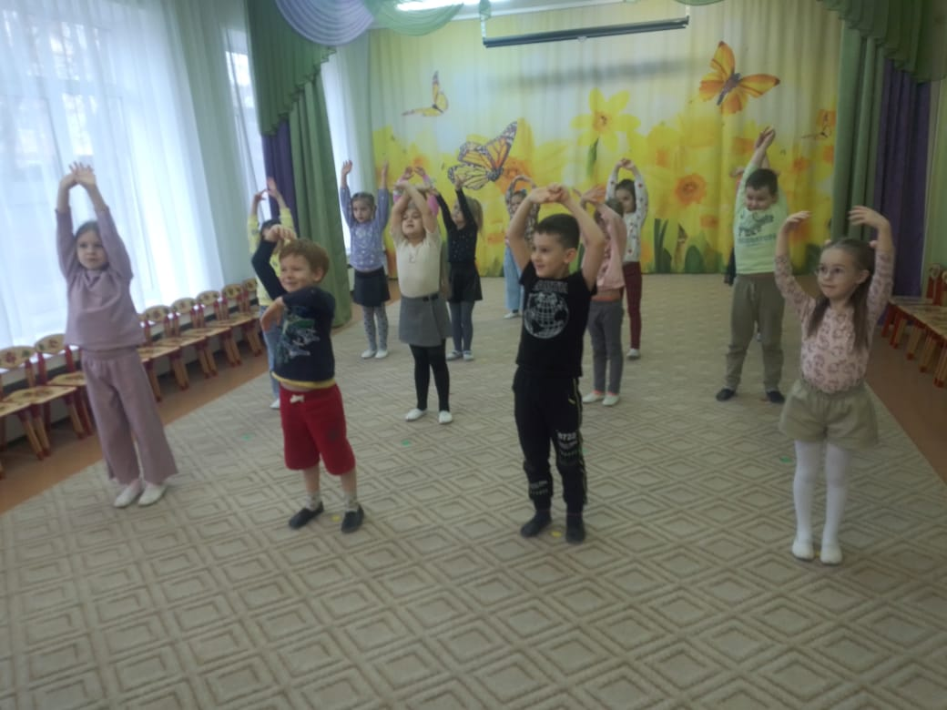
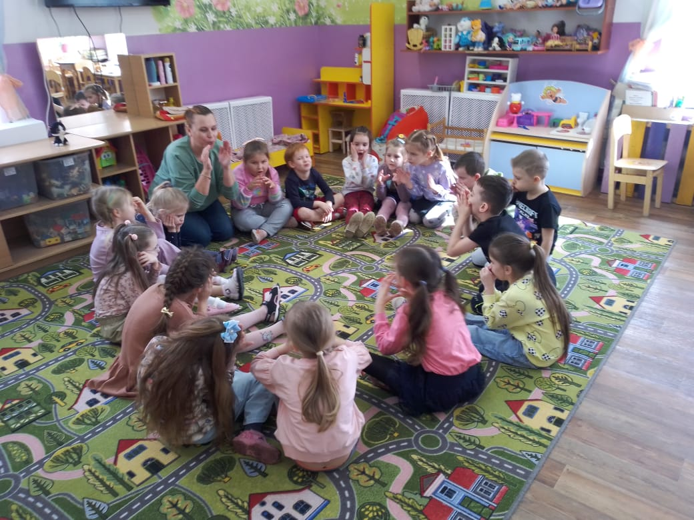
Когда, где и как используем релаксацию
В комплексе утренней гимнастики, как физкультминутка на занятии, перед сном, и в любом режимном моменте в течение дня.
Все релаксации проводятся под спокойную расслабляющую музыку.
Текст читается спокойно, достаточно громким голосом, в размеренном темпе, с соблюдением пауз.
Перед проведением релаксации педагог поясняет, какую позу или исходное положение нужно принять.
Творческий подход и артистичность педагога во время проведения релаксационных упражнений создадут атмосферу доброжелательных отношений, позволят детям научиться владеть мышцами своего тела, а в дальнейшем – самостоятельно контролировать своё состояние, применять в жизни полученные навыки релаксации.

Slide 8
Виды релаксации
мышечная дыхательная звуковая аутотренинг
Релаксация

Slide 9
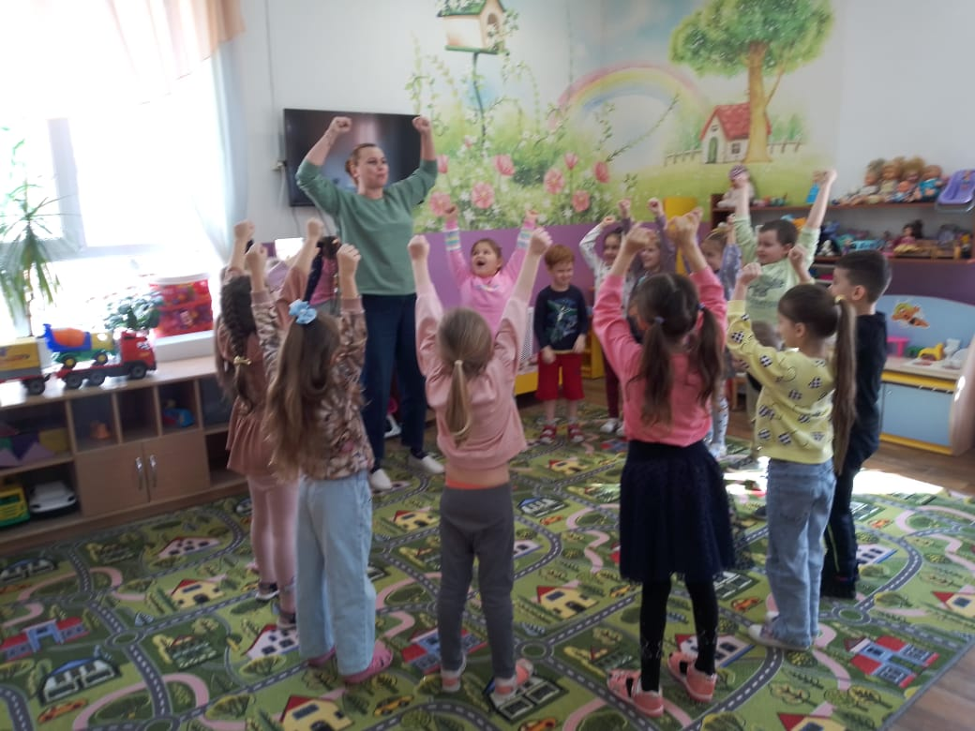
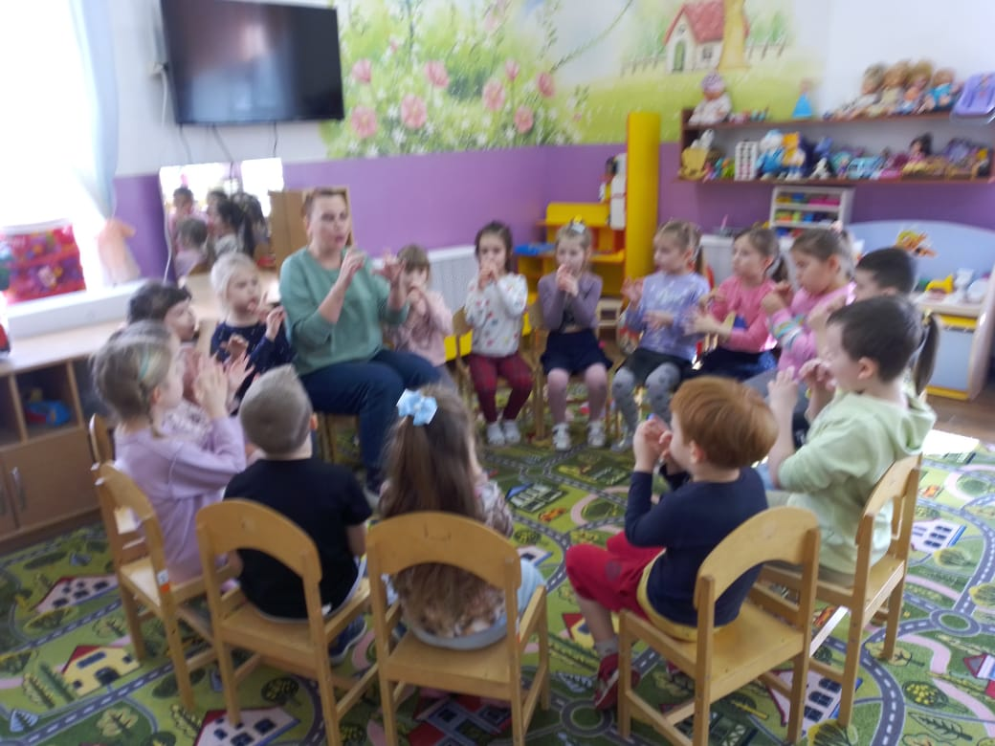
Мышечная релаксация.
(Упражнения на расслабление различных мышц).
«Штанга».
Цель: расслабление мышц спины.
«Дудочка».
Цель: расслабление мышц лица, особенно вокруг губ.

Slide 10
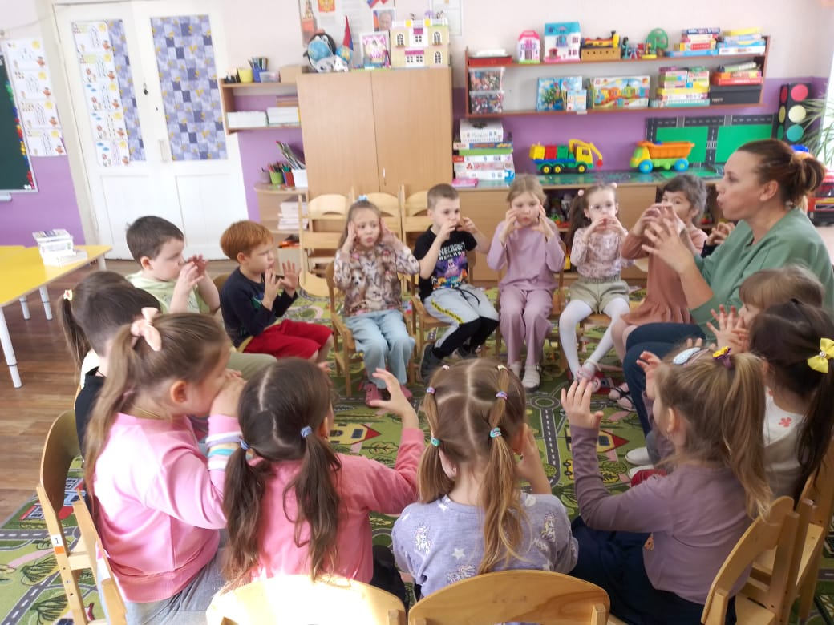
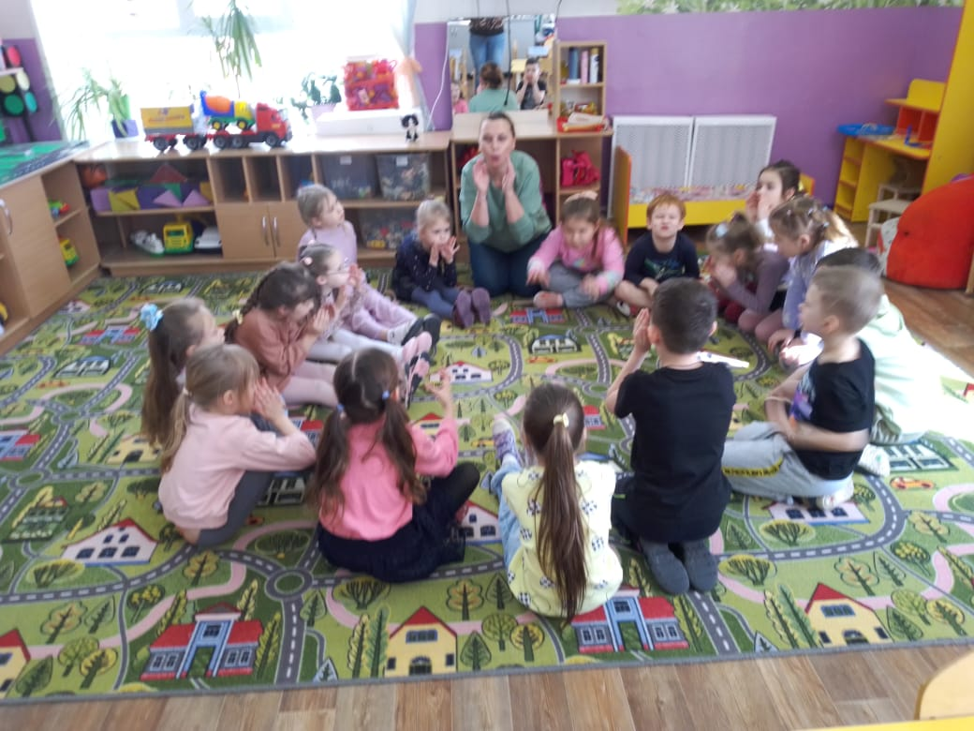
Дыхательная релаксация
( упражнения на расслабление с сосредоточением на дыхании).
«Воздушный шарик».
Цель: снятие напряжения.
«Корабль и ветер».
Цель: настрой группы на рабочий лад, особенно, если дети устали.

Slide 11
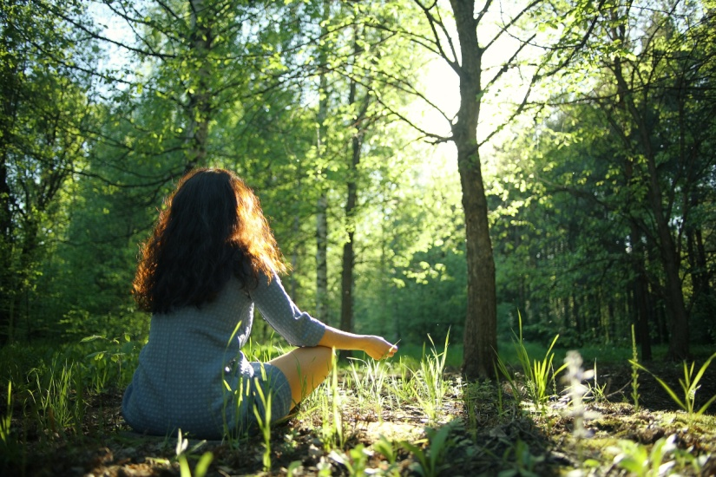
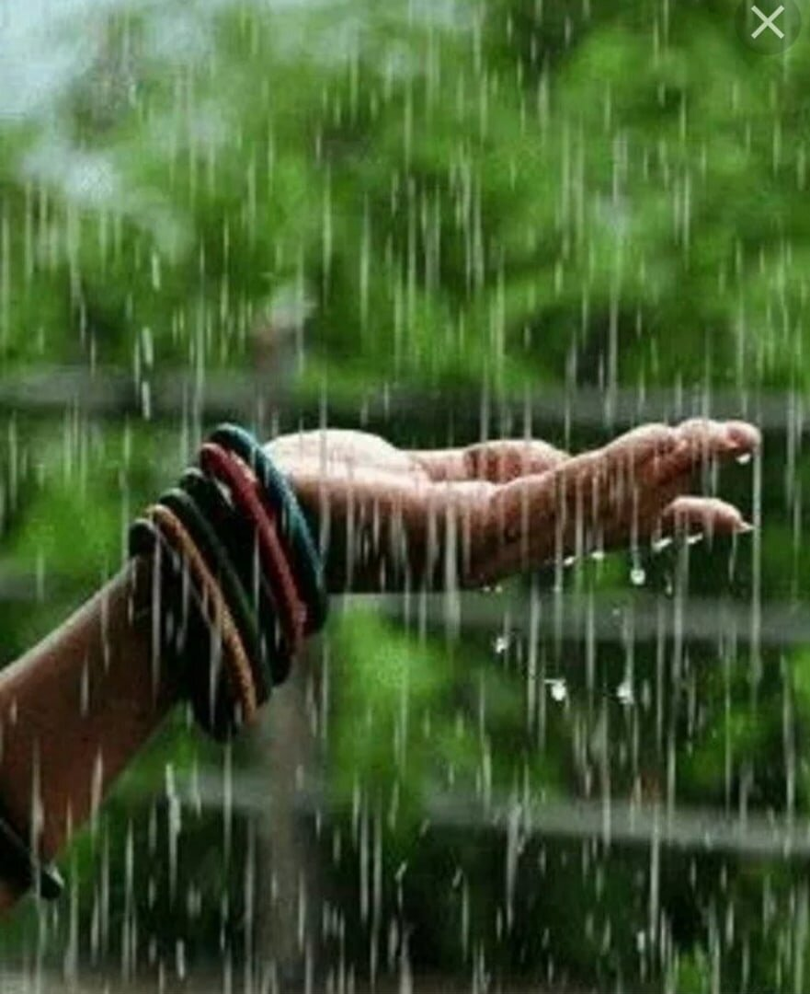
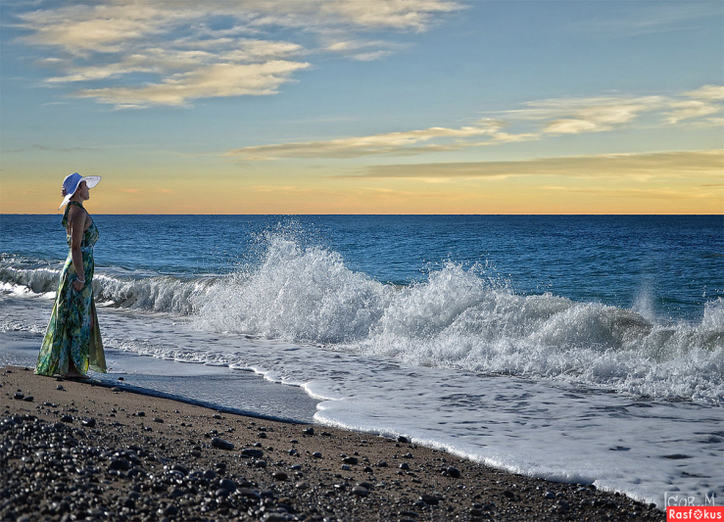
Звуковая релаксация. (Расслабление под звуки природы).
В качестве звуков для релаксации детей дошкольного возраста оптимально подойдут акустические композиции, имитирующие звуки природы:
дождь;
шум леса с птичьими трелями;
морской прибой.

Slide 12
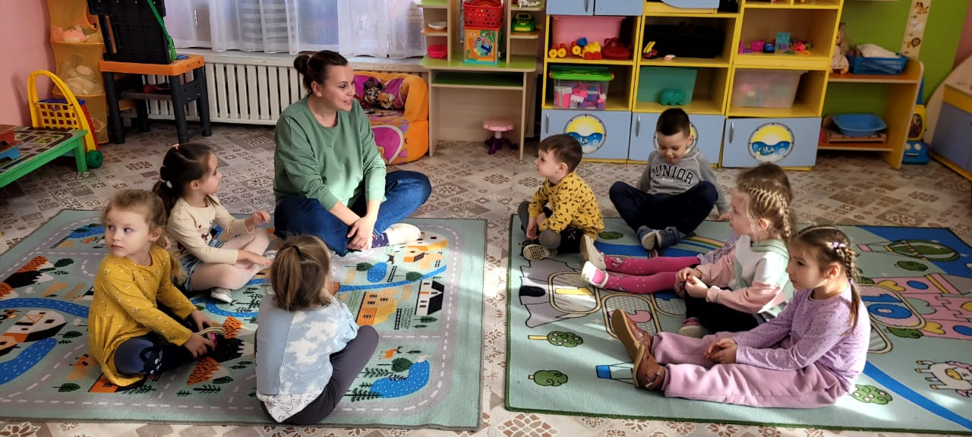
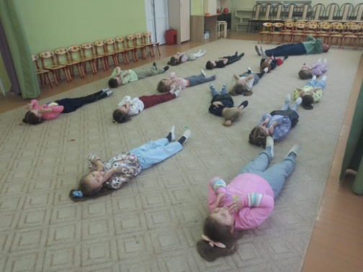
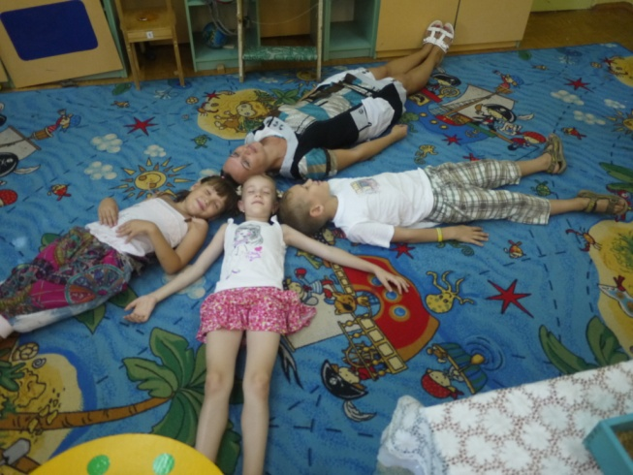
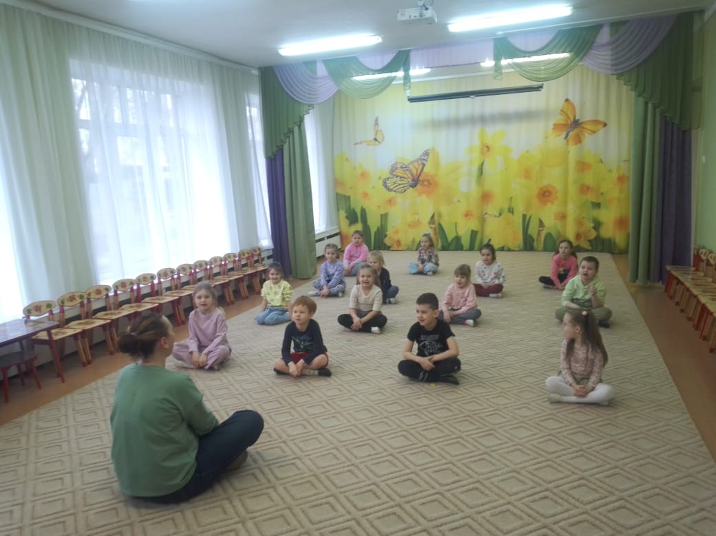
Аутотренинг
(Занятия построены на дыхательных упражнениях и воображении участников).
Тренировка всегда начинается с обучения технике дыхания.
Первое упражнение «Горячие монеты».
Особая роль в аутотренинге уделена музыке.
Тренинг начинается с того, что дети располагаются на полу.
Погружение в аутогенную тренировку происходит постепенно.
Уникальная часть аутогенной тренировки - воображаемое сказочное путешествие.

Slide 13
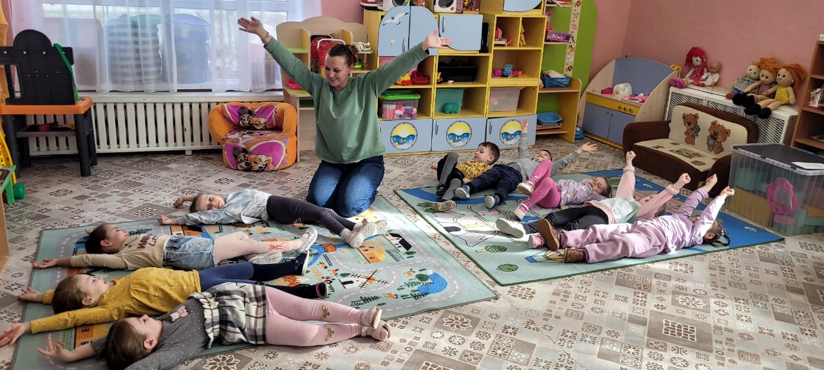
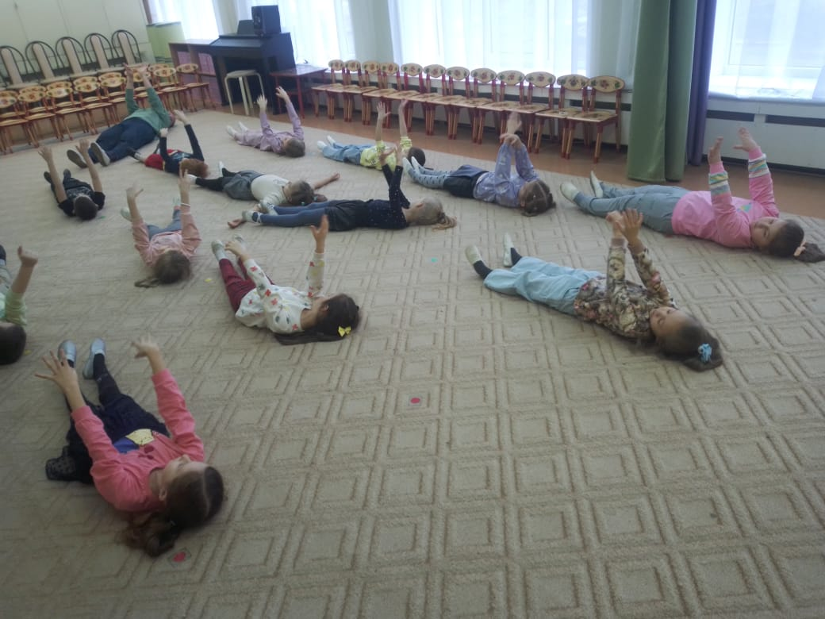
Аутотренинг
«Зайки серые устали».
«Отдых на море».
Цель: снятие психомышечного напряжения,
отдых, восстановление сил.
Цель: снятие психомышечного напряжения, отдых, восстановление сил.
Зайки серые устали и на травку прилегли. И серенький зайчик Коля прилёг, и пушистый зайчик Настя прилегла, и шустрый зайчонок Женя прилёг. Лапки зайки вытянули, лапки у заек тяжёлые, тёплые: и у зайки Алисы тёплые, и у зайчонка Егора, и Лёвы тёплые и тяжёлые, никак не поднять. Ласковый тёплый ветерок нежно гладит зайчишек: и зайчика Надю, и заиньку Софию. Трава под ногами мягкая, зайки взглянули на небо и увидели облака, которые превращались в разные фигурки.
Закрываются глазки у зайчат: заснул Зайчонок Дима, слипаются глазки и у Заиньки Даши, лобики у заек прохладные. Спят зайки. Снится им зелёная полянка, сладкая морковка…Отдохнули зайки, вытянули лапки, стали здоровыми и сильными! Мы вернулись на поляну в долине, окружённой горами, а на краю поляны виднеется кромка леса, а с другого края долины течёт река.
Процедура: лягте на ковёр, закройте глаза, успокойтесь, медленно мысленно произнесите:
Я лежу на песчаном берегу моря. Тело моё расслабленное.
Ручки, ножки мои расслаблены.
Веки мои тяжелеют, мне хочется спать.
Мне хорошо.
Я слышу плеск волны, мне хорошо.
Я вижу чистое голубое небо. Я отдыхаю.
Я вижу в небе парящих птиц. Мне хорошо.
Я слышу плеск волны. Я слышу звуки крика птиц.
Мне хорошо. Я просыпаюсь.
Я проснулся. Я встаю. Мне хорошо.

Slide 14
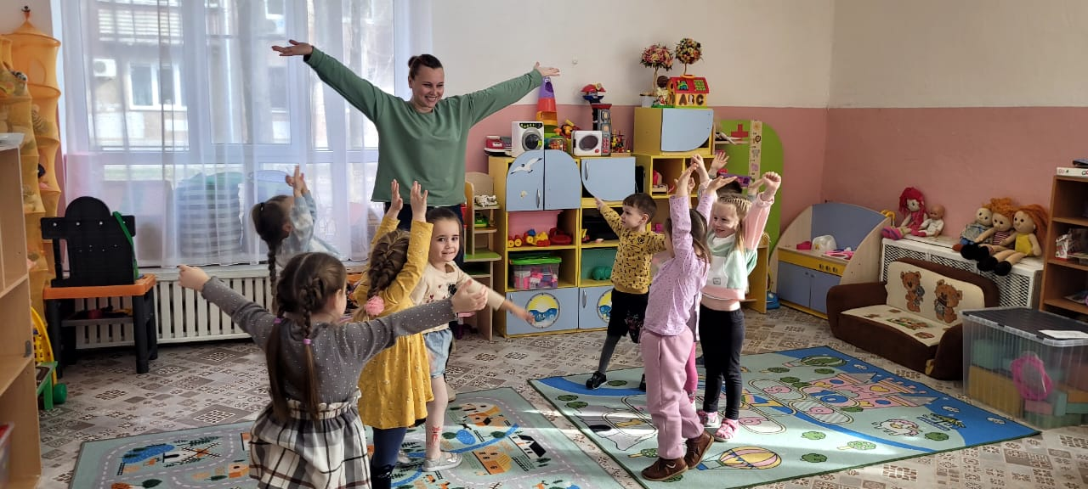
Вывод
Современные научные данные доказывают, что для психического здоровья детей необходима сбалансированность положительных и отрицательных эмоций, обеспечивая поддержание душевного равновесия и жизнеутверждающего поведения.
Наша задача состоит не в том, чтобы подавлять или искоренять эмоции, а в том, чтобы научить детей ощущать свои эмоции, управлять своим поведением, слышать своё тело.

